Slide 1

复苏生命 从心开始
心肺复苏
武汉东湖新技术开发区九峰街社区卫生服务中心

Slide 2
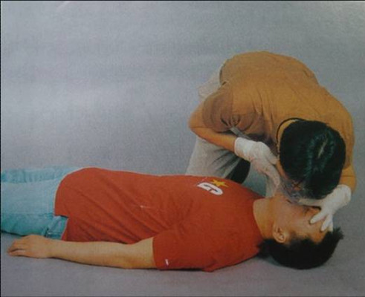
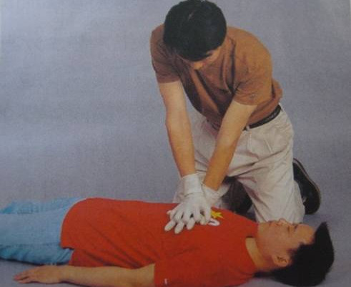
什么是心肺复苏呢？
心肺复苏（简称CPR），指通过人工呼吸和胸外心脏按压对意识丧失、呼吸心跳停止的伤病员进行的一种现场急救方法。

Slide 3

为什么要学习心肺复苏？
呼吸心跳聚停，医学上称为猝死。多见于冠心病、溺水、触电、交通意外、严重创伤、大出血等。多发生于医院以外的公共场所，多因现场目击者（包括亲属、同事、群众、路遇者）不了解医学常识，不懂得急救方法，导致在等待医务人员到达过程中，失去了抢救的最佳时机。

Slide 4
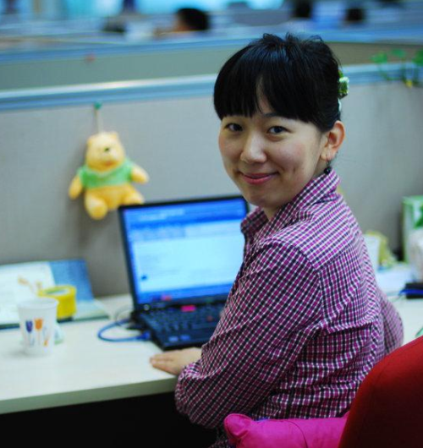
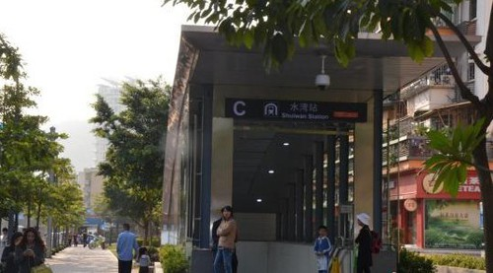
为什么要学习心肺复苏？
35岁的IBM深圳公司女高管梁娅在深圳地铁水湾站猝死，7名路人先后经过倒地的梁娅，全都采取了事不关己的态度，从事医疗工作的深圳市人大代表李彩珍认为，畏惧心理与缺乏急救常识是主因：

Slide 5
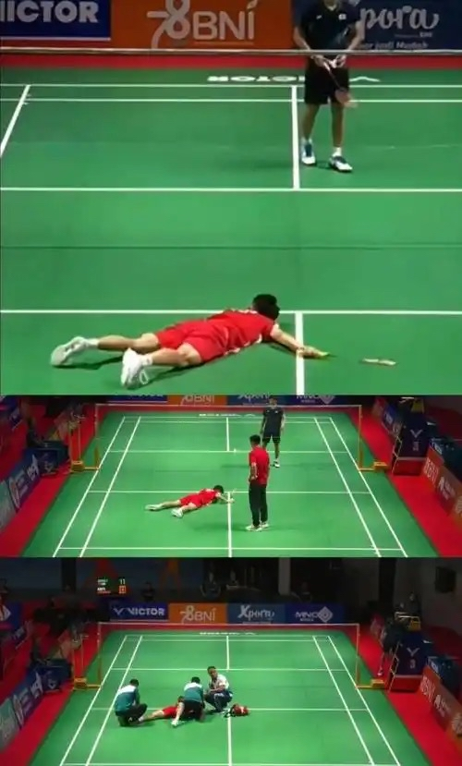
为什么要学习心肺复苏？
2024年6月30日，2024亚洲青年羽毛球锦标赛，17岁国羽小将张志杰突发意外。
根据亚洲羽毛球协会和印度尼西亚羽毛球协会当地时间7月1日的声明，张志杰在昨晚的比赛中在球场突然晕倒，被送往医院，于当地时间昨日23时20分去世。

Slide 6
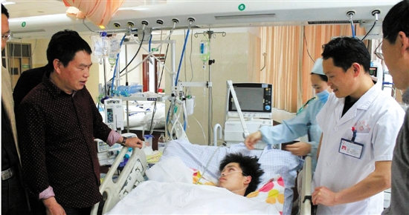
实例1
2015年4月28日，磐安县职业教育中心一名正在上体育课的17岁学生，操场跑完1000米后，突然倒地，心跳和呼吸都没了。
性命攸关，曾加红十字会组织的现场急救培训体育教师林老师，对类似事情有处理经验，于是马上跪在小张体侧，给他做心肺复苏。在和医院医护人员接力抢救，不间断地为他做心肺复苏，终于在心脏骤停20分钟后，再次恢复了跳动。

Slide 7
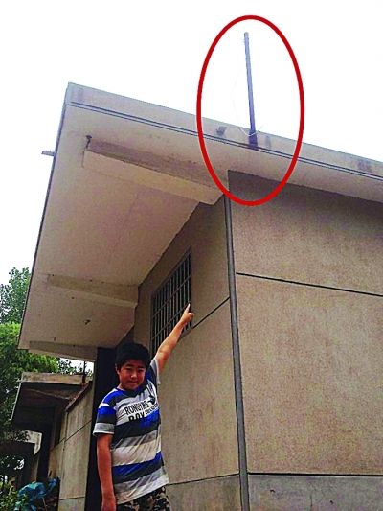
实例2
2014年7月2日晚，连云港一名6岁女童敏敏(化名)在玩过家家游戏时，将挂在外墙上的一根废弃的电话线，拧成一个圈圈当项链戴在脖子上玩耍，不慎一脚从台阶上踩空悬吊在外墙边，闻讯赶来的13岁的哥哥涛涛(化名)见状，立即将其解救下来，一边呼救一边给妹妹做胸外按压及掐人中，几分钟后闻讯赶来的亲友当即将面色发紫、嘴吐白沫的敏敏送往医院抢救。
医生对女童的哥哥大加赞赏，称他在关键时刻给妹妹做心肺复苏，为抢救赢得了“黄金4分钟”。

Slide 8
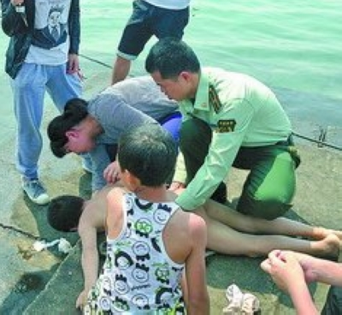
实例3
2014年5月3日9岁小男孩背着父母去海边游泳，却不识水性差点淹死，还好他拉住了一根救命的绳子。
高崎边防派出所官兵赶到现场后和岸上市民一道将男孩拉上来。“此时男孩双眼翻白，快没呼吸了。”边防官兵赶紧就地对男孩做起了心肺复苏，按压了两个小时后，男孩吐出好几口海水，呼吸逐渐恢复正常，脸色也红润起来、小男孩奇迹生还。

Slide 9
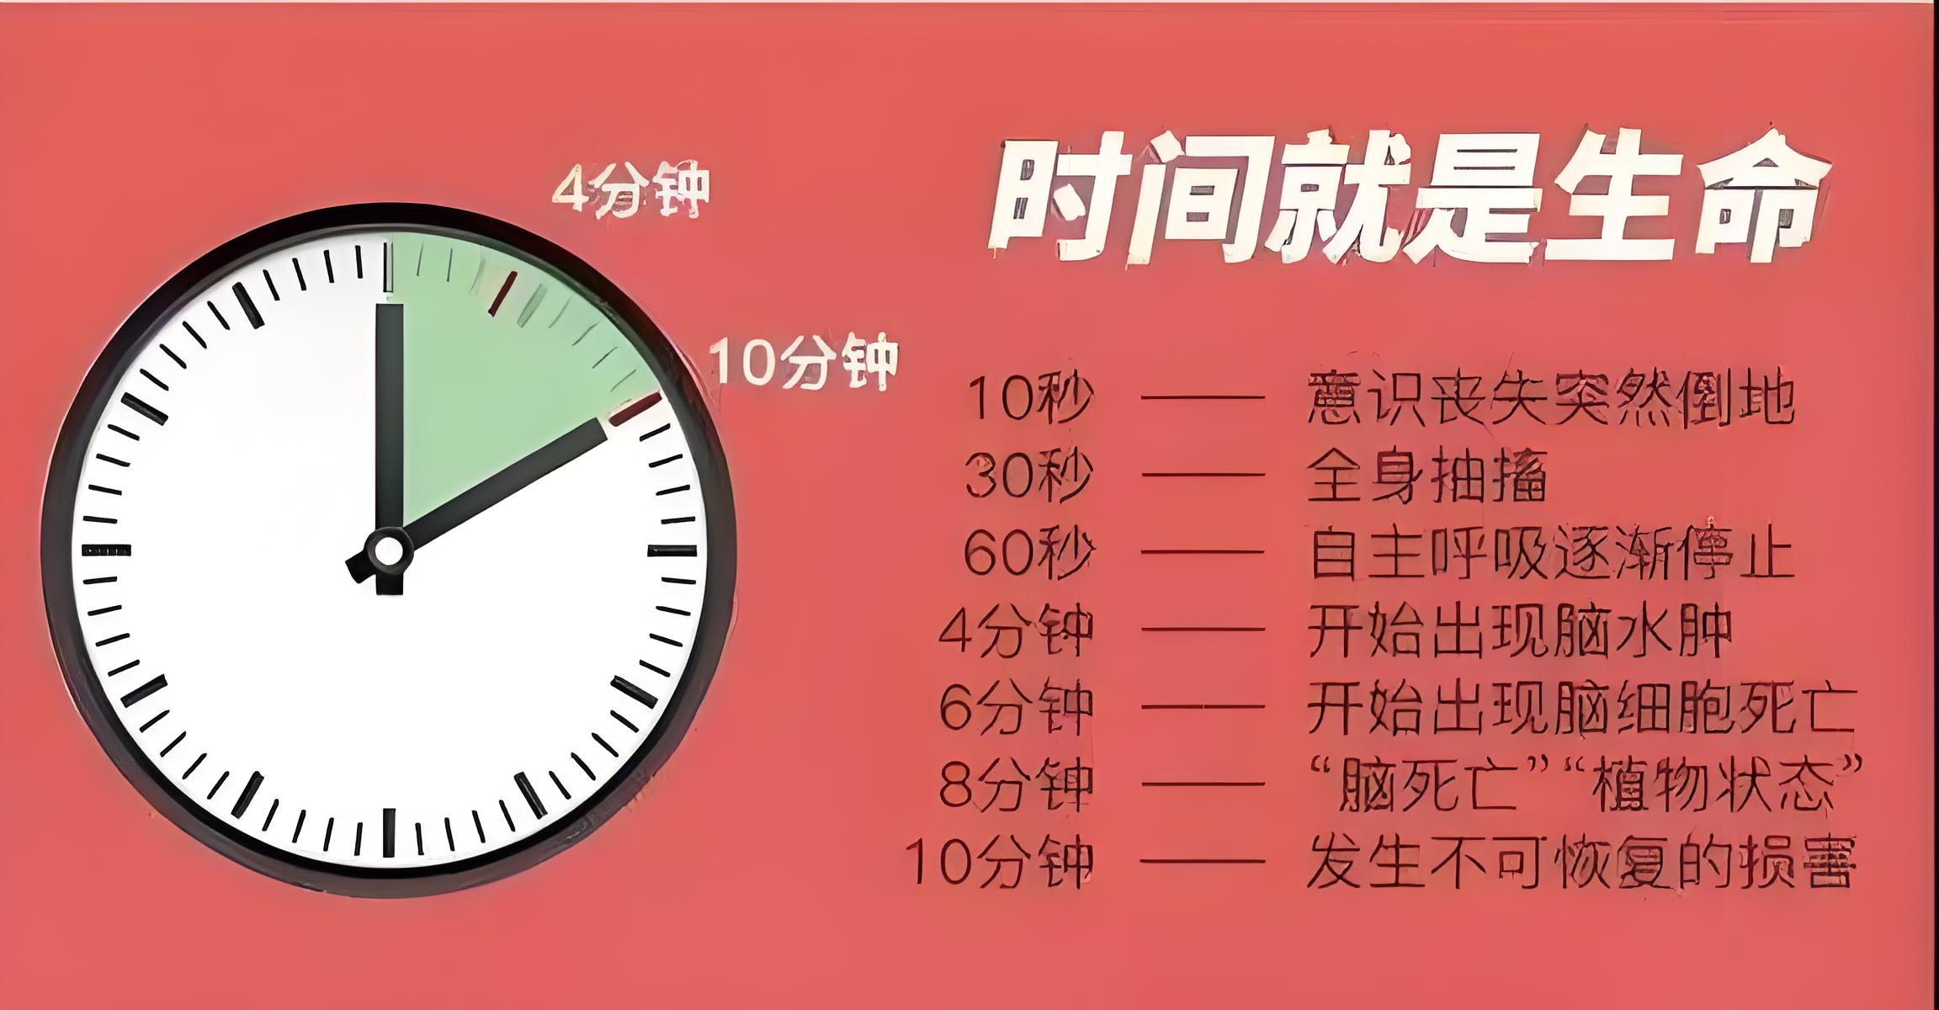
黄金4分钟
这是指心脏骤停发生后的最初四分钟，是进行心肺复苏(CPR)和使用自动体外除颤器(AED）的最佳时机，也是提高人生存率的关键时期

Slide 10
心肺复苏的操作程序（重点）
一、判断意识 （呼叫、轻拍）
二、立即呼救 （立即高声求助）
三、救护体位 （将伤员放置心肺复苏体位）
四、检查循环体征（触摸颈动脉）
五、判断呼吸 （ 5-10秒内，不能超过10秒）
六、人工循环(compressions） （胸外心脏按压）
七、打开气道 (airway) （采用仰头举颏法打开气道）
八、人工呼吸（breathing）（口对口或口对鼻吹气）

Slide 11
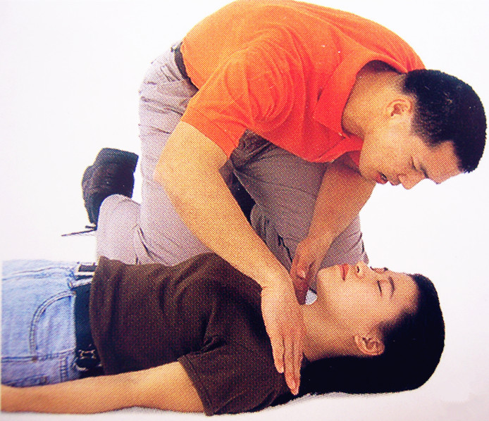
一、判断意识
轻拍伤员肩膀，高声呼喊：“喂，你怎么啦？”如伤病员对呼唤、轻拍无反应，可判断其无意识。

Slide 12
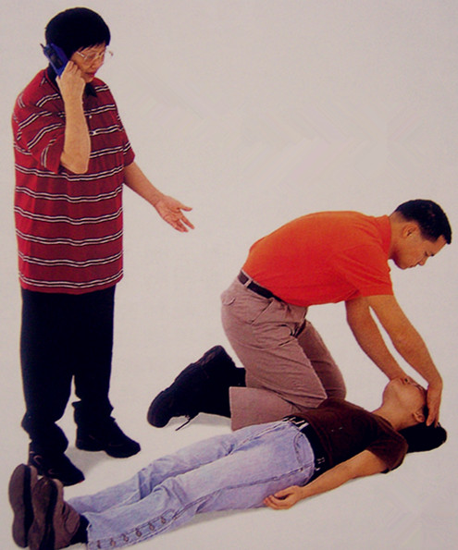
二、立即呼救
当判断伤病员无意识，应该立即求助他人帮助，高声呼救“快来人啊！有人晕倒了，我是受过经验的救护员，快帮忙拨打急救电话”！（表明身份，自我保护）

Slide 13
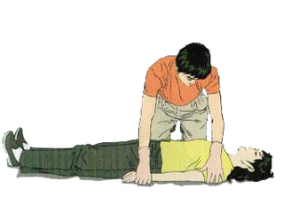
三、救护体位（仰卧位）
将伤病员翻成仰卧姿势，放在坚硬的平面上
1、救护员双腿跪于伤病员一侧（最好跪于右侧）
2、将伤病员双上臂向上伸直
3、保护颈部翻身

Slide 14
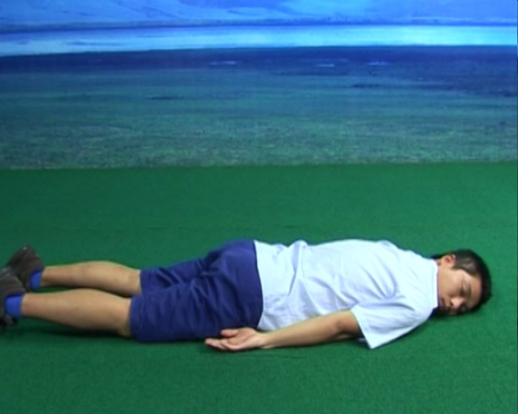
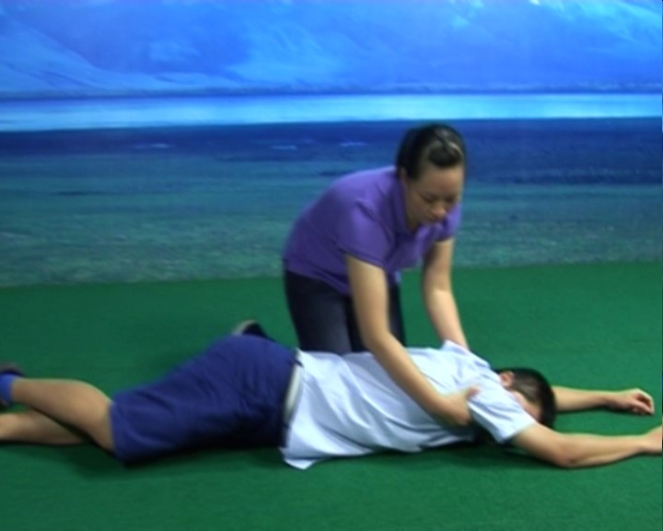
图解：救护体位操作方法

Slide 15
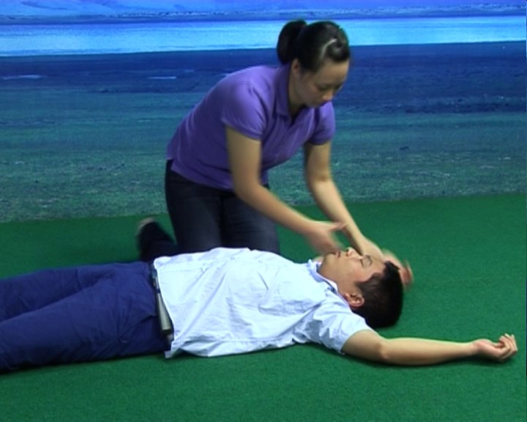
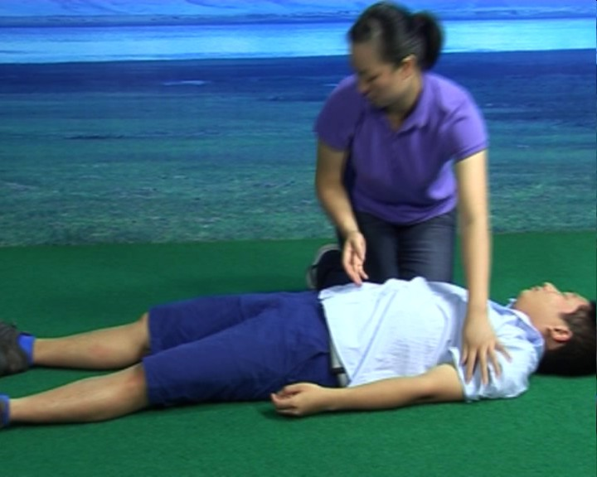
图解：救护体位操作方法

Slide 16
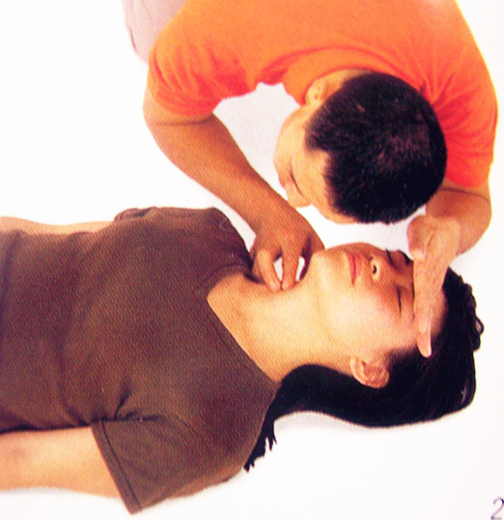
四、检查循环体征
用食指和中指置于颈前正中部（甲状软骨），手指从颈前正中滑向甲状软骨和胸锁乳突肌之间的凹陷处（触摸5-10秒）

Slide 17
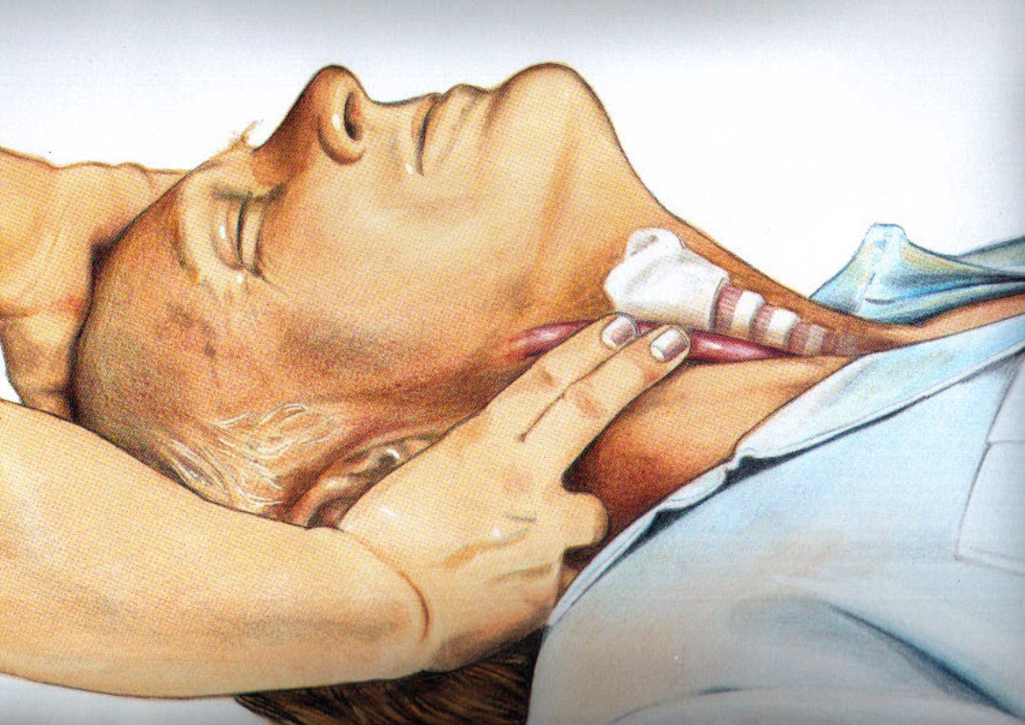
图示：检查脉搏

Slide 18
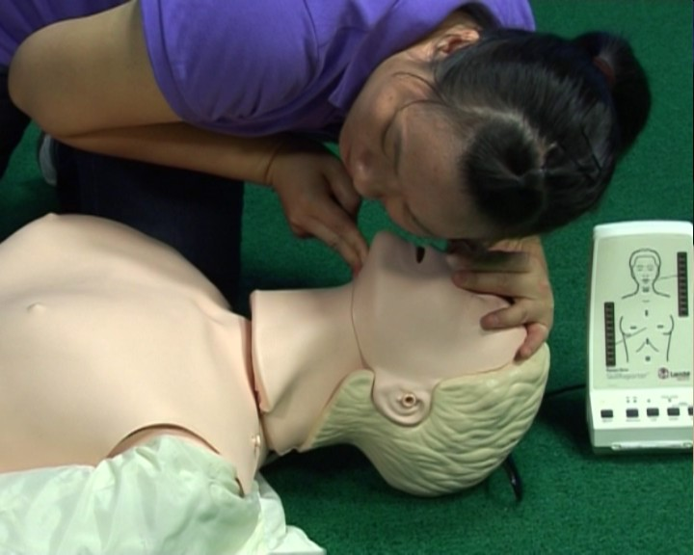
五、判断呼吸（5-10秒内，不能超过10秒）
一、看（看胸部有无起伏）
二、听（听有无呼吸声音）
三、感觉（感觉有没有呼出的气流）
听呼吸

Slide 19
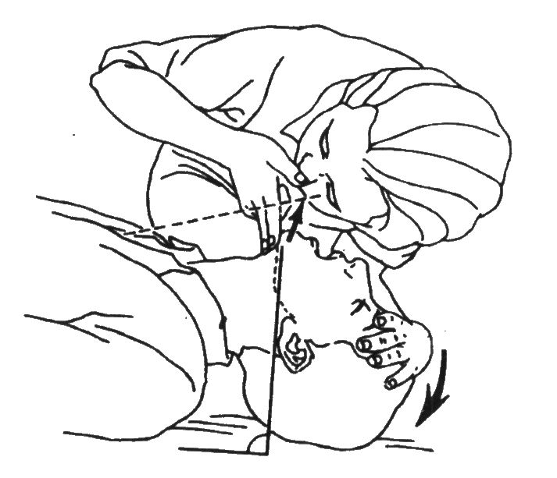
图示：判断呼吸

Slide 20
六、人工循环
胸外心脏按压操作的四个重点：
一、按压的部位（胸部正中乳头连线水平）
二、按压的手法（按压与吹气之比30：2）
三、按压的深度（成人至少5厘米 儿童约4厘米）
四、按压的频率（100次/分钟）

Slide 21
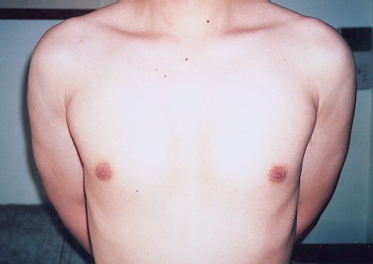
胸外心脏按压（部位）（重点）
胸部正中线与两乳头连线交点（胸骨下1/2处）

Slide 22
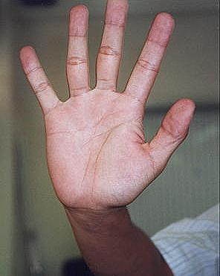
胸外心脏按压（手法）
用掌根按压，每次按压放松后，掌根不要离开胸壁。

Slide 23
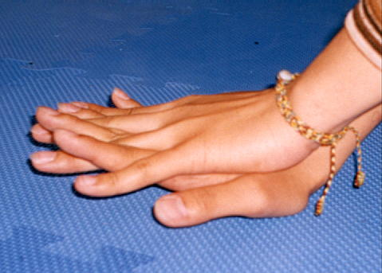
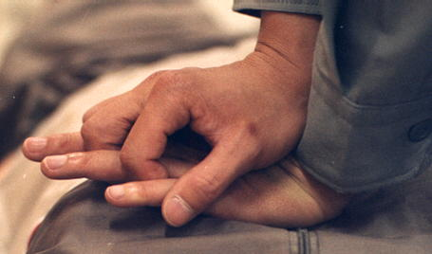
胸外心脏按压（手法）
双手掌根重叠
手指互扣翘起

Slide 24
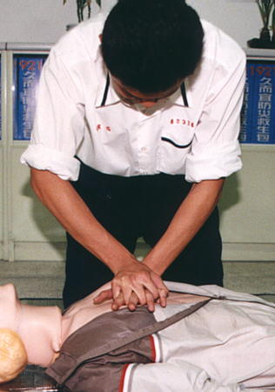
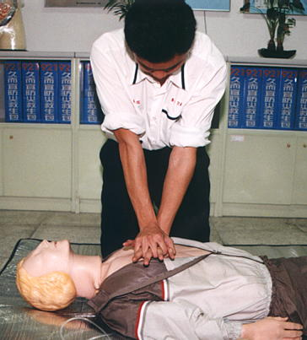
胸外心脏按压（手法）
★双臂手肘伸直

Slide 25
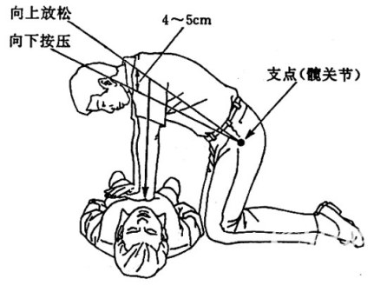
胸外心脏按压（手法）
双手掌根重叠，十指相扣，救护员上半身前倾，双臂、肘关节伸直，借助上半身的体重和肩、臂部力量，垂直向下按压。

Slide 26
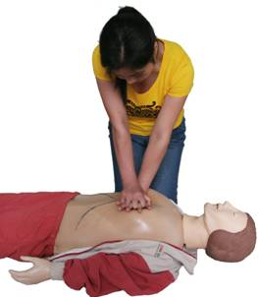
胸外心脏按压（深度、频率）（重点）
按压深度
至少5厘米
按压频率
至少100次/分钟
施行30次按压

Slide 27
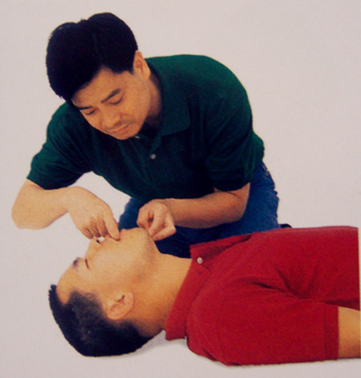
七、打开气道
受伤病员呼吸心跳骤停后，救护员用最短的时间，将伤病员的衣领解开，带上手套迅速清除伤病员口中污泥、呕吐物等异物，利于呼吸道通畅，再将气道打开。

Slide 28
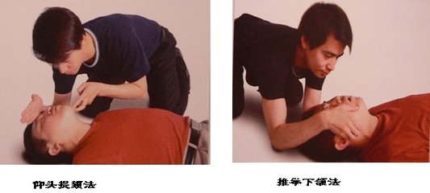
打开气道
成人：用仰头举颏法打开气道，使下颌角与耳垂连线垂直于地面（90度）

Slide 29
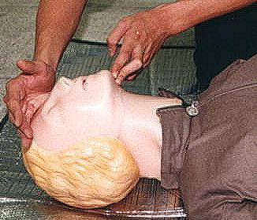
仰头举颏法（成人打开气道的常用方法）
一只手放在伤者前额，另一只手将其下颌骨向上抬起，两手协同将其头部推向后仰，舌根随之抬起，气道即可畅通。

Slide 30
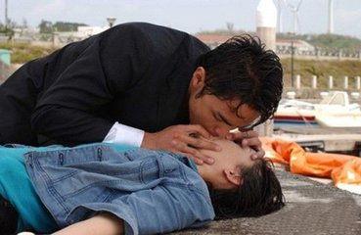
八、人工呼吸（重点）
保持气道开放，救护员将放在伤病员前额的手的拇指、食指捏紧伤病员的鼻翼，深吸一口气，用双唇包严伤病员口唇周围，缓慢持续将气体吹入（吹气时间为1-2秒钟，5秒钟吹一次，每轮吹2次）

Slide 31
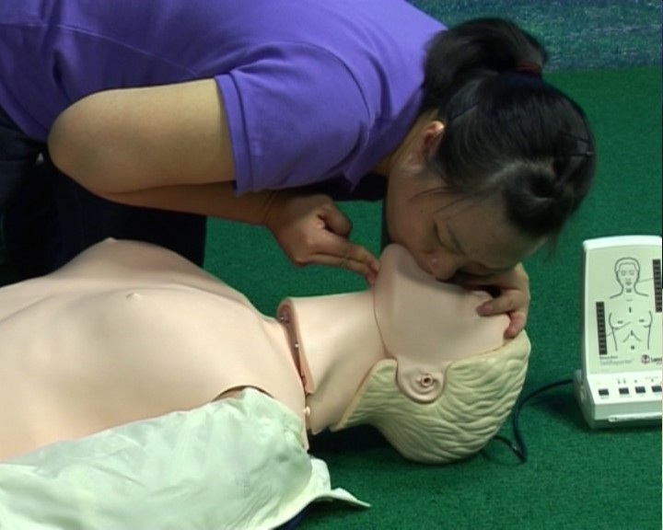
图示：人工呼吸（口对口人工呼吸）

Slide 32
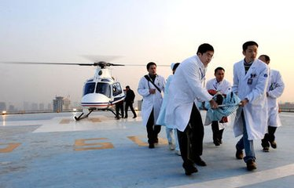
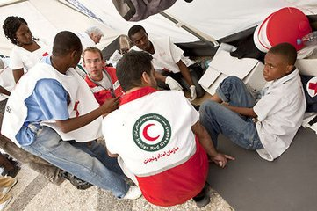
注意事项
确定伤病员无意识、无呼吸、无脉搏，开始胸外心脏按压。
按压用力均匀，不可过猛，按压和放松所需时间相等。
每次按压后必须完全解除压力，使胸壁回到正常位置。
按压要有节律性，频率一致，保持准确的按压位置。
按压时观察伤病员的反应及脸色的改变。

Slide 33
心肺复苏有效指征（重点）
一、面色、口唇由苍白、青紫变红润。
二、恢复自主呼吸及脉搏搏动。
三、瞳孔由大变小、对光反射恢复。
四、眼球活动、手脚抽动、呻吟。

Slide 34
心肺复苏（CPR）
本章主要讲述心肺复苏的重要意义，让各位老师、社区工作者掌握心肺复苏的技能及复苏成功与失败的指征，熟练心肺复苏的程序。

Slide 35

复苏生命 从心开始
谢 谢！
谢谢聆听！

